Slide 1
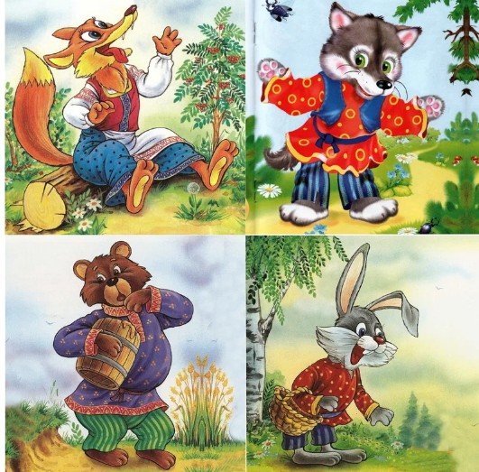
Проект по русской народной сказке
«КОЛОБОК»
Отделение милосердия 1-2 группа.
Терентьева Зарема Евгеньевна,
Воспитатель ОБУСО «Детский дом – интернат для умственно отсталых детей имени Ушинского»,
Новгородская область

Slide 2
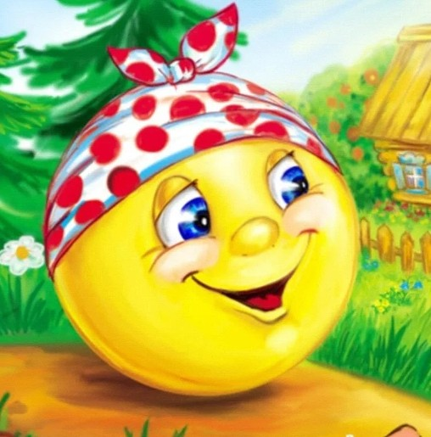
Тип проекта :информационно-творческий
Вид проекта: творческий
игровой
групповой
Продолжительность проекта:1 неделя
Участники проекта: Дети отделения милосердия 1-2 группы.
Воспитатели .

Slide 3
Актуальность проекта: Роль развития речи ребенка. Благодаря речи дети познают окружающий мир ,накапливают знания, расширяют круг представлений о предметах . Одной из современных технологий, направленных на развитие речи является сказка.
Цель: развитие речевой
Активности детей на материале
русской народной
сказке «КОЛОБОК»
Задачи: 1.Познакомить детей с произведении о колобке.
Продолжать учить детей слушать речь воспитателя ,
вникать в смысл сказки , способствовать развитию речи ребенка.
2.Расширять представления о диких животных.
3.Побуждать выполнять движения под музыку.

Slide 4
Отгадайте загадку:
Формой он похож на мяч.
Был когда-то он горяч.
Спрыгнул со стола на пол
И от бабушки ушел
У него румяный бок…
Кто же это?…

Slide 5
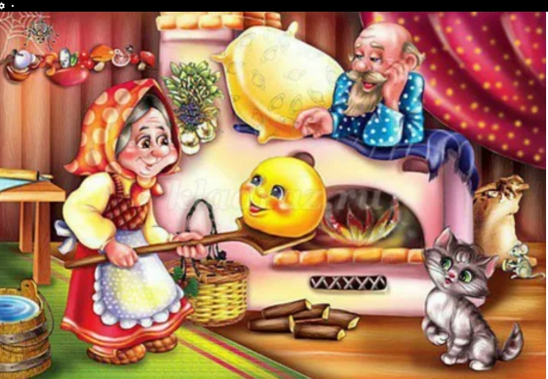
Сказка колобок «Жили-были старик со старухой. Вот и просит старик: -Испеки мне, старуха ,колобок. Старуха наскребла муки, замесила тесто на сметане, скатала колобок да и сжарила его в масле и положила на окно студиться»

Slide 6
Скучно стало колобку на окне лежать он взял и покатился- с окна на лавку с лавки на травку. Катится колобок а на встречу ему заяц: -Колобок , колобок я тебя съем! Не ешь меня заяц , я тебе песенку спою : я колобок , по сусекам скребен , в печку сажен, я от дедушки ушел и от бабушки ушёл и от тебя заяц уйду . Спел песенку и покатился дальше.

Slide 7
А на встречу ему волк
-Колобок , колобок я тебя съем! Не ешь меня волк , я тебе песенку спою : я колобок , по сусекам скребен , в печку сажен, я от дедушки ушел и от бабушки ушёл и от зайца ушел и от тебя волк уйду . Спел песенку и покатился дальше.

Slide 8
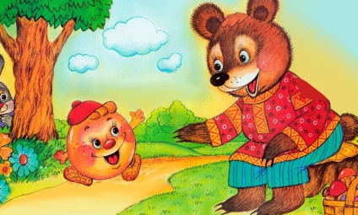
А на встречу ему медведь
-Колобок , колобок я тебя съем! Не ешь меня медведь , я тебе песенку спою : я колобок , по сусекам скребен , в печку сажен, я от дедушки ушел и от бабушки ушёл и от заяца ущел и от волка ушел и от тебя медведь уйду . Спел песенку и покатился дальше.

Slide 9
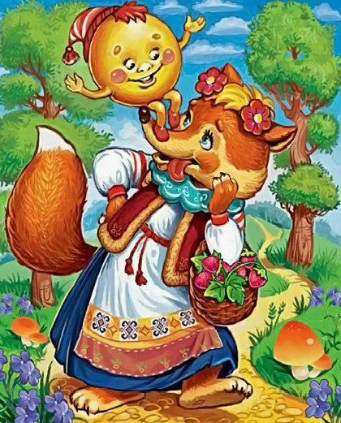
А на встречу ему лиса.
-Колобок , колобок , я тебя съем! Не ешь меня лиса , я тебе песенку спою : я колобок , по сусекам скребен , в печку сажен, я от дедушки ушел и от бабушки ушёл и от зайца ущел и от волка ушел и от медведя ушел и от тебя лиса уйду . Спел песенку а лиса глухая я стала не слышу, прыгни мне на нос да спой еще разок .колобок прыгнул на нос лесе и запел: Я колобок , колобок а лиса его ам… и съела.

